Slide 1

ENGENHARIA GENÉTICA
ANA JULIA, ALEXANDRE, LAURA, LEONARDO, MARA LUIZA, JOÃO DAMION, RODRIGO e VITOR
1

Slide 2
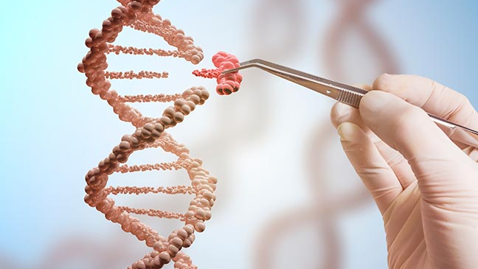
Conceitos sobre a Engenharia Genética:
Técnicas da engenharia genética.
Organismos geneticamente modificados.
A diferença entre Organismos geneticamente modificados e Transgênicos.
Alimentos transgênicos e sua produção.
Legislação brasileira.
2

Slide 3
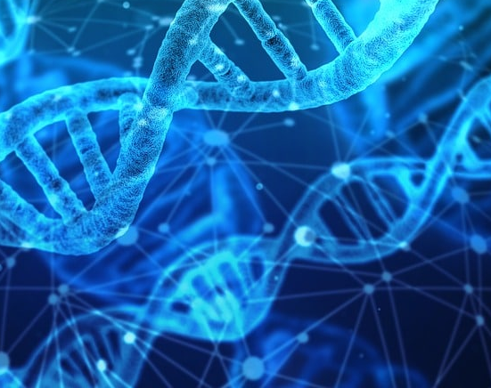
INTRODUÇÃO AO TEMA
Engenharia genética são as técnicas de manipulação e recombinação dos genes, através de um conjunto de conhecimentos científicos (genética, biologia molecular, bioquímica, entre outros), que reformulam, reconstituem, reproduzem e até criam seres vivos.
3

Slide 4
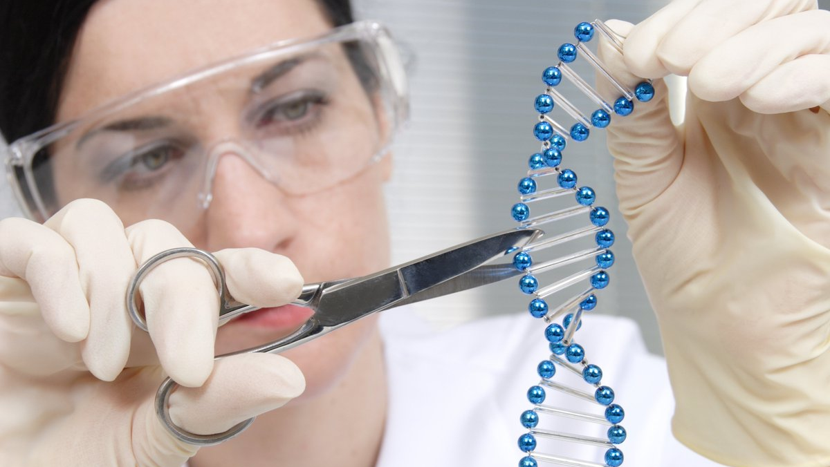
HISTÓRICO DO USO DA BIOTECNOLOGIA
4000-2000 a.C: Pela primeira vez a "biotecnologia" foi usada no Egito para produção de cerveja e pão usando a técnica de fermentação, por meio de leveduras.
1761: Plantas de espécies diferentes foram cruzadas pelo naturalista alemão Joseph Gottlieb Koelreuter.
1865: Surgiu a genética, tendo como mentor o cientista austríaco Gregor Mendel. Por meio de suas experiências com ervilhas, descobriu que as características são hereditárias, passadas de pai para filho, assim como descobriu também os padrões da hereditariedade.
1919: A palavra biotecnologia foi usada pelo engenheiro húngaro Karl Ereky.
1944: Foi descoberto que o DNA é a estrutura responsável pela transmissão das informações genéticas.
1997: Nasceu a ovelha Dolly, primeiro animal clonado de uma célula adulta.
2010: Craig C. Venter publicou artigo na revista Science descrevendo pela primeira vez o desenvolvimento de uma célula sintética, cujo DNA inicial foi inteiramente sintetizado em laboratório sob o comando humano.
4

Slide 5

O QUE É ENGENHARIA GENETICA?
Engenharia genética, manipulação genética e modificação genética são termos utilizados para definir o processo de manipulação dos genes num determinado organismo, comumente fora de seu processo natural reprodutivo.
A engenharia genética é um dos principais pilares da biotecnologia, que consiste em um conjunto de técnicas de manipulação do DNA por meio da sua recombinação, com o objetivo de fabricar organismos melhorados, visando ao aprimoramento ou estruturação genética de determinada espécie, seja vegetal ou animal, conforme as necessidades científicas. Os processos de indução genética possibilitaram que sequências de bases completas de DNA fossem decifradas.
Os processos de indução genética possibilitaram que sequências de bases completas de DNA fossem decifradas, procedimento que facilitou a clonagem de genes, uma técnica amplamente utilizada em microbiologia celular como forma de identificar e copiar determinado gene no interior de um organismo simples, como as bactérias.
5

Slide 6

Os avanços da tecnologia proporcionam cada vez mais conhecimentos sobre o genoma dos seres vivos, por isso surgem cada vez mais aplicações para a engenharia genética, como na medicina, agricultura e indústria. Alguns exemplos são as produções, em larga escala, de insulina, de interferon alfa humano com atividade biológica contra infecções ocasionadas por vírus e contra algumas formas de tumores malignos humanos, de vacinas e anticorpos em geral. Os organismos geneticamente modificados também podem ser utilizados para produção de biocombustível, alimentos geneticamente modificados, como soja, milho, peixes, entre outras infinitas possibilidades.
6

Slide 7
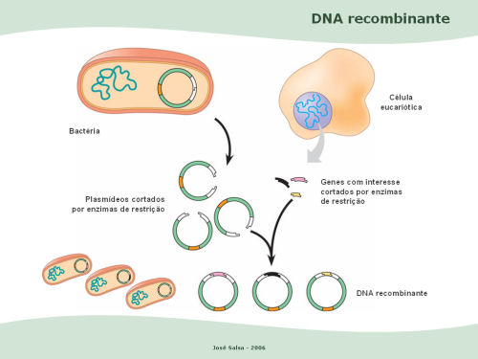
Técnica do DNA Recombinante:
7

Slide 8
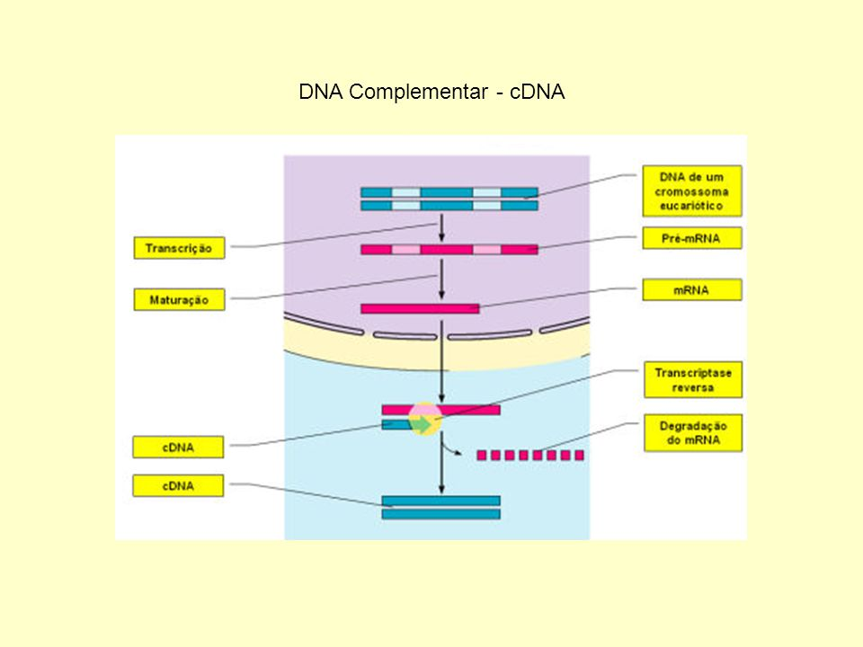
8

Slide 9
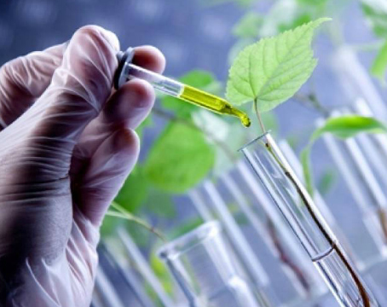
Organismos Geneticamente Modificados (OGM)
Os organismos geneticamente modificados (OGM) são aqueles que tiveram uma ou mais características modificadas e codificadas pelo gene ou pelos genes introduzidos. Esses organismos são manipulados geneticamente objetivando o aparecimento de características desejadas, como cor, tamanho, resistência, etc. Os OGM têm trechos de seu genoma alterados por meio da tecnologia do RNA/DNA recombinante ou engenharia genética.
9

Slide 10
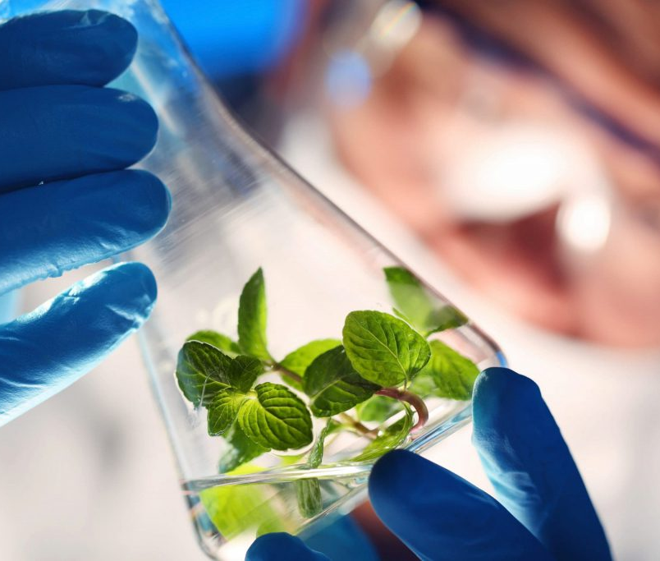
Qual o objetivo dos OGM?
Resistência a pragas e doenças: as plantas modificadas podem ter no seu DNA um gene que confira resistência a herbicidas e inseticidas, ou então, um gene que confira resistência ao ataque de insetos, através da liberação de toxinas que matam essas pragas.
Com a utilização das plantas tolerantes ou resistentes ocorre diminuição no uso dos produtos químicos e consequentemente, redução dos custos de produção;
Aumento da produtividade: através do desenvolvimento de lavouras mais produtivas com menor agressão ao meio ambiente;
Redução no uso de fertilizantes: algumas plantas geneticamente modificadas são capazes de aumentar seu tamanho naturalmente, sem precisar de fertilizantes os outros compostos químicos;
Outras vantagens: maior tolerância às mudanças climáticas, introdução de características novas de interesse econômico e melhoria nos alimentos produzidos.
10

Slide 11
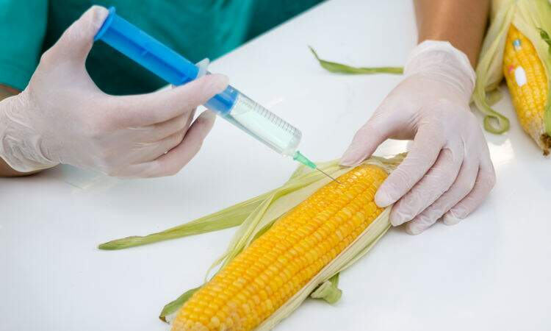
O que são transgênicos?
São chamados de transgênicos os organismos geneticamente modificados (OGM), ou seja, são seres vivos que possuem genes de outra espécie inseridos através de procedimentos desenvolvidos pela Engenharia Genética.
Tal técnica visa colocar no material genético de um indivíduo um gene novo, externo, de outra espécie, sendo esse o “transgene” que tem como objetivo principal melhorar algum processo, desde aumentar a produtividade de uma planta até mesmo a produção de substâncias que o organismo original não produzia.
A depender do gene adicionado, a planta pode se tornar mais nutritiva ou mais resistente à seca, a pragas ou a agrotóxicos.
Assim, o transgênico é um tipo de OGM, mas nem todo OGM é um transgênico.
11

Slide 12
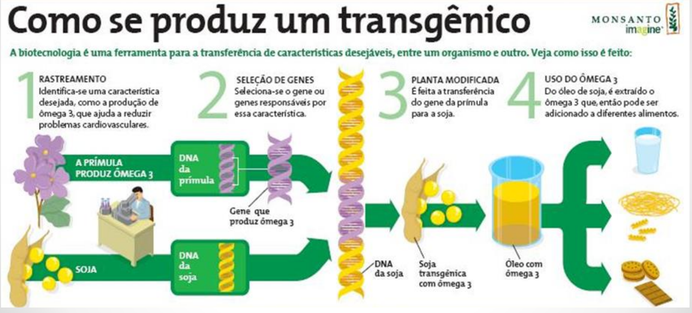
12

Slide 13

Alimentos transgênicos mais consumidos no mundo
Soja
É produzida principalmente para o fabrico de óleo, no entanto, conta com outros derivados, como a margarina.
Milho e derivados
Nesta categoria estão cereais, biscoitos, farelos, xaropes, bebidas, massas, entre outros.
Algodão
Utilizado também na produção de óleo de cozinha.
Cana-de-açúcar
No Brasil foi desenvolvida uma variedade de cana-de-açúcar resistente à broca da cana, que é uma das pragas que mais afetam essa cultura.
Leite
O gado leiteiro empregado para a produção de larga de escala recebe a injeção de hormônio de crescimento transgênico para produzir mais. Além disso, esse gado costuma ser alimentado com farelo de soja.
13

Slide 14
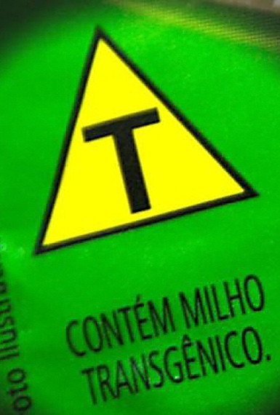
Legislação Brasileira:
Segundo o artigo 3º, inciso V, da Lei Federal brasileira nº 11.105, de 24 de março de 2005, OGM é o organismo que teve seu material genético (DNA/RNA) modificado por qualquer técnica da engenharia genética. De acordo com a lei, pelo §1º do mesmo artigo, “Não se inclui na categoria de OGM o resultante de técnicas que impliquem a introdução direta, num organismo, de material hereditário, desde que não envolvam a utilização de moléculas de ADN/ARN recombinante ou OGM, inclusive fecundação in vitro, conjugação, transdução, transformação, indução poliplóide e qualquer outro processo natural”.
A Lei nº 11.105/05 é importante desde antes de sua promulgação, visto que seu objetivo é garantir a vida e a saúde humana, além de destacar a validade da precaução, ao impor restrições à engenharia genética.
Antes da Nova Lei de Biossegurança, o Estudo de Impacto Ambiental (EIA), em face da Resolução 305/02 do Conselho Nacional do Meio Ambiente (CONAMA), era obrigatório. Depois que a Lei 11.105/05 foi implementada, passou a ficar a cargo da Comissão Técnica Nacional de Biossegurança (CTNBio) decidir se o estudo de impacto ambiental é necessário ou não.
Os organismos geneticamente modificados devem cumprir as normas de biossegurança e mecanismos de fiscalização, previstos no art. 1º da Lei n.º 11.105/05 , que fiscaliza a produção, o cultivo, a comercialização, o armazenamento, a manipulação, o consumo, a importação, a exportação, a transferência, o transporte, a pesquisa, a liberação no meio ambiente e o descarte desses organismos. Esse cuidado é necessário para evitar que a presença de organismos geneticamente modificados cause danos ao meio ambiente.
A Lei nº 11.460/07 proíbe que sejam feitos pesquisa ou cultivo de OGM´s em terras indígenas e em Unidades de Conservação. O Poder Executivo estabelece o limite para o plantio de OGM´s no entorno de UC’s em Áreas de Proteção Ambiental (APA´s).
14

Slide 15
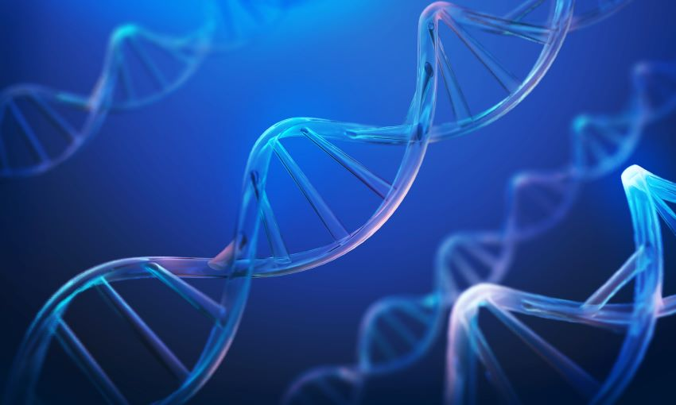
Conclusão acerca do tema:
Embora alguns ambientalistas afirmem que os organismos geneticamente modificados podem apresentar riscos para o meio ambiente e para a saúde humana, também existe a afirmação de que eles trazem diversos benefício. O que sabemos é que a tecnologia proporcionada pela engenharia genética representou um grande avanço para a sociedade. Nos resta esperar para saber como vão ficar os próximos capítulos da história.
15

Slide 16

FIM
Agradecemos ao Prof. Pedro Smolari por não ter nos abandonado desde o começo da disciplina e sempre estar disposto a ensinar acerca do assunto.
16

